Slide 1
Нужны ли минеральные соли животным и человеку?
Подготовила учитель биологии МБОУ ООШ п.Тельмана Стефутина Ирина Викторовна

Slide 2
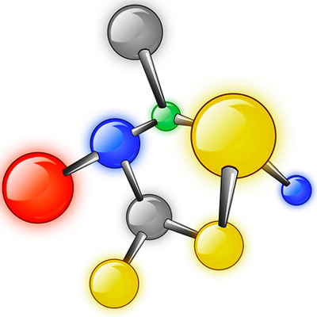
Ты уже знаешь…
…что в живой и неживой природе встречаются одни и те же вещества.

Slide 3
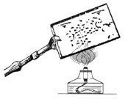
Вспомним!
Опыт, доказывающий, что в почве есть минеральные соли.
После выпаривания воды на предметом стекле остался белый налет. Это были минеральные соли.

Slide 4
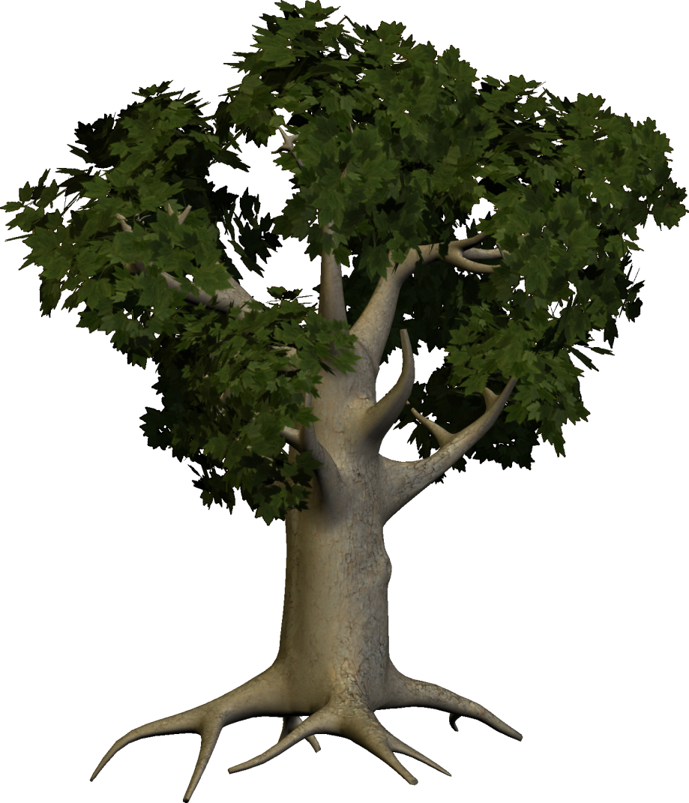
Вспомним!
Как минеральные соли попадают в растение?
N
P
K
S
Ca
Mg

Slide 5
Как в организм животных или человека попадают минеральные соли?
Подумайте!
Человек и животные получают минеральные соли с пищей и водой.

Slide 6
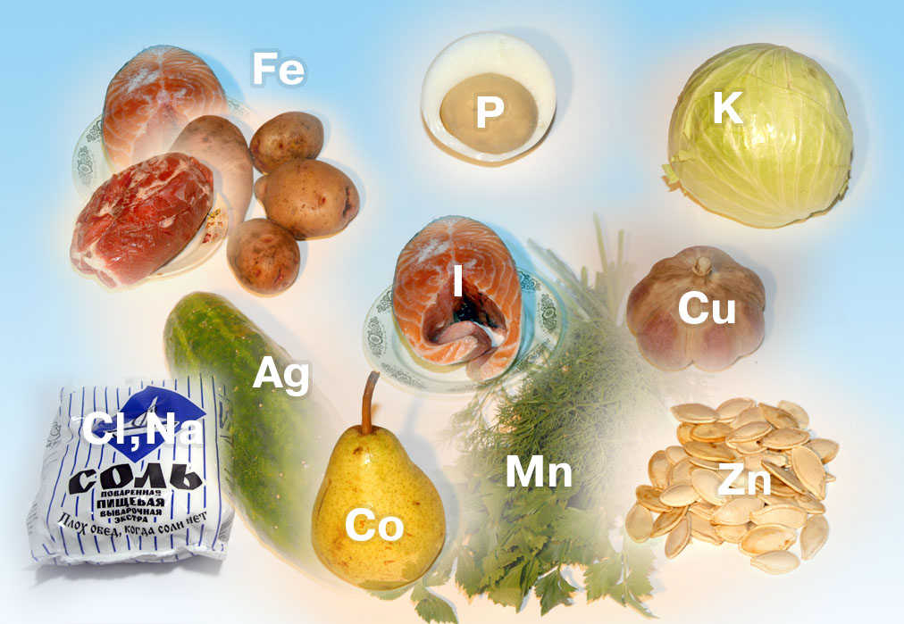
ЭТИ ВЕЩЕСТВА ЧЕЛОВЕК ДОЛЖЕН ПОЛУЧАТЬ ПРИ НОРМАЛЬНОМ ПИТАНИИ
железо
фосфор
калий
йод
медь
серебро
Хлор, натрий
цинк
марганец
кобальт

Slide 7
ЗНАЧЕНИЕ МИНЕРАЛЬНЫХ СОЛЕЙ ДЛЯ ЧЕЛОВЕКА
Возможные нарушения при недостатке мин.солей | Необходимые соли при данном нарушении | Где содержатся необходимые соли
Малокровие | Соли железа | Яблоки, абрикосы
Разрушение зубов Плохой рост костей | Соли кальция | Молоко, рыба, овощи
Плохая работа кишечника | Соли магния | Горох, курага

Slide 8
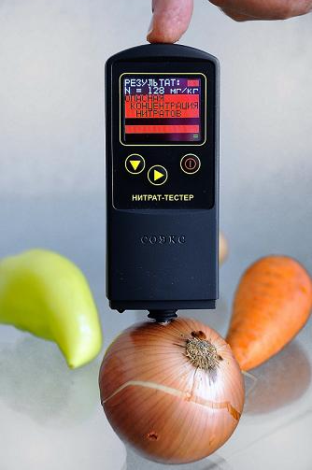
Запомним!
Не все вещества, поступающие в наш организм вместе с пищей, полезны для здоровья!
Нитраты – они накапливаются в растениях, если в почву вносят слишком много удобрений.
Нитраты накапливаются у свеклы в верхней части корнеплода, у моркови – в центральной части, у капусты – в кочерыжке.
В почву могут попадать отходы различной промышленности, и также накапливаться в растениях.
Нитрат-тестер

Slide 9
Источники минеральных солей для живых организмов
Для растений
Для животных и человека
Почва
Насекомые
Пища
Вода
ЗАПОЛНИМ СХЕМУ

Slide 10
Поступление минеральных солей в организм человека
Соли, необходимые организму
Соли, вредные для организма
кальция
нитраты
магния
Соли тяжелых металлов
(свинца, ртути и др.)
натрия
железа и др.
Источники –
пища и вода

Slide 11
Выводы
Жизнь живых организмов зависит от окружающей их среды, т.к. из нее поступают необходимые организму вещества;
Вредные вещества из окружающей среды поступают в растения и животные организмы через цепи питания, а затем в организм человека;
Загрязнения среды опасны для жизни растений, животных и самого человека.

Slide 12
СПАСИБО ЗА ВНИМАНИЕ!
УДАЧНОГО ДНЯ!

